Slide 1
Student preformance in Exams
Projektni prijedlog
PMF - MO
Epsilon ε

Slide 2
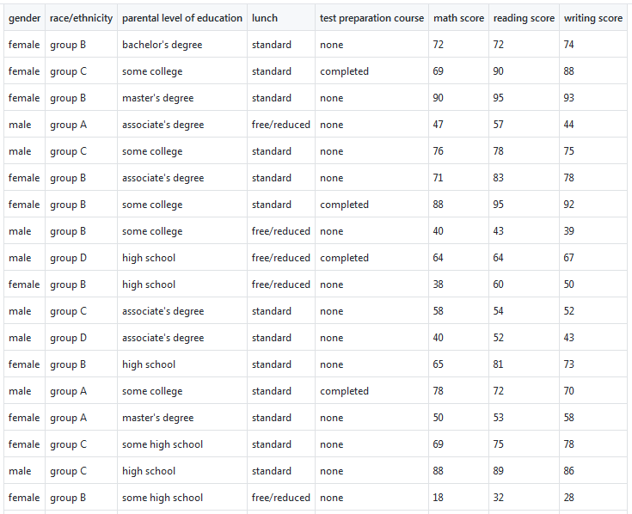
Uvod i opis
Naš data set:
https://www.kaggle.com/spscientist/students-performance-in-exams
Tablica studenata s rezultatima iz ispita
Ispiti iz Matematike, pisanja i čitanja
Atributi studenata:
Spol (M/Ž)
Rasna grupa (A,B,C,D ili E)
Stupanj obrazovanja
Lunch (tandard ili free/reduced)
Priprema (none ili completed)

Slide 3
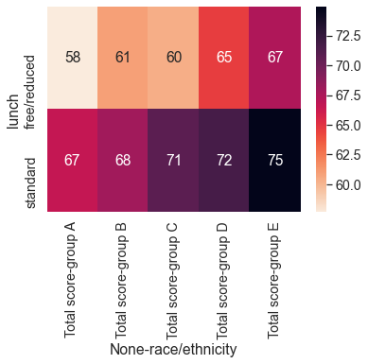
Cilj i metode
Cilj: Naučiti prediktor koji za poznate atribute daje očekivani broj bodova
Mjera uspješnosti:
Recipročna vrijednost prosjeka razlika predviđenog i stvarnog broja bodova
Metode:
Logistička regresija
Slučajne šume
SVM

Slide 4
Odabir skupa za učenje i testiranje
Nasumično izbacivanje
Slučajnim odabirom odaberemo 20% podataka iz matrice za skup za testiranje
Preostalih 80% koristimo za učenje
Ciljano (pametno) izbacivanje
I dalje biramo donekle nasumično
Tako da se u skupu za testiranje ne nalaze nikoja dva studenta koja imaju sve atribute iste

Slide 5
Kraj
Hvala na pozornosti

